Slide 1


IDEALISM:
Innovación y Desarrollo Educativo de ALternativas Inclusivas Significativas y Motivadoras para personas con diversidad funcional
C.E.E. DR. FERNANDO ARCE
TORRELAVEGA-CANTABRIA

Slide 2




Slide 3






Slide 4
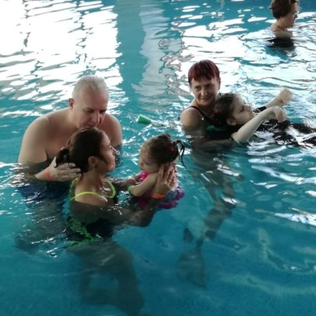
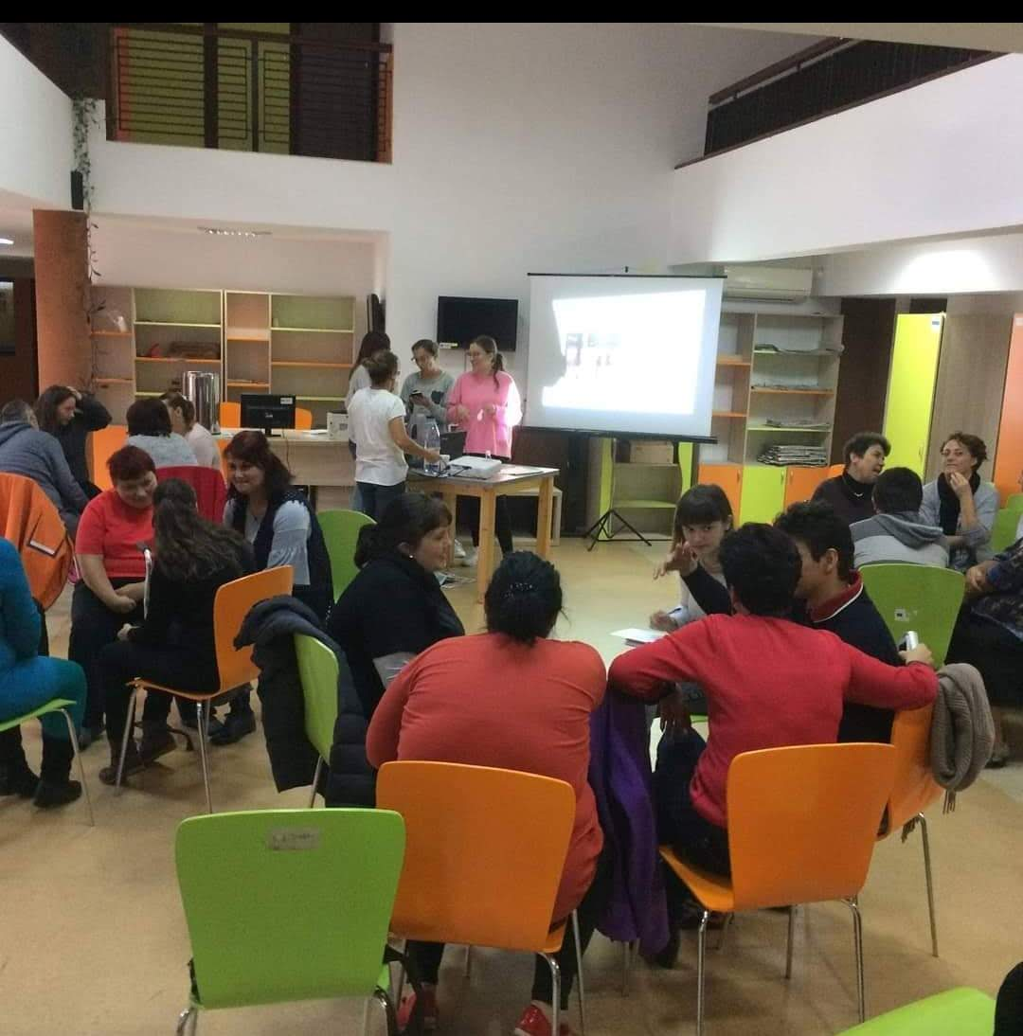
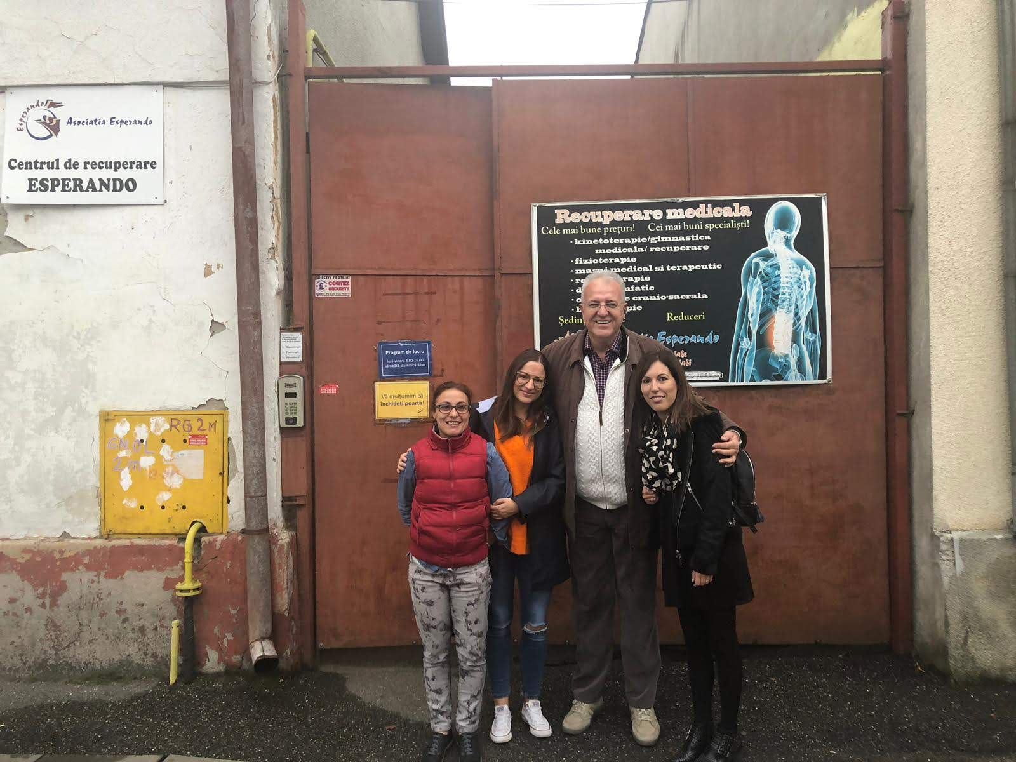


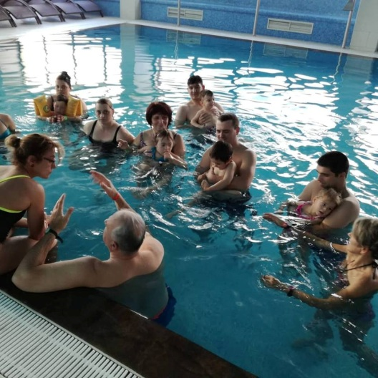
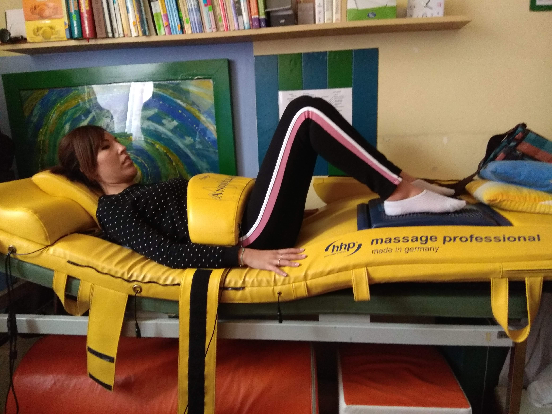
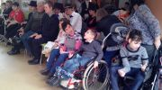

Octubre 2018
Baia Mare
Asociatia Esperando

Slide 5

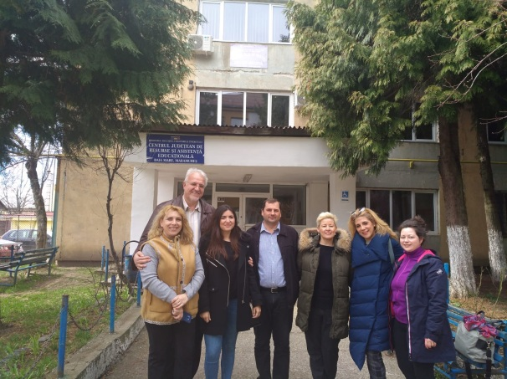
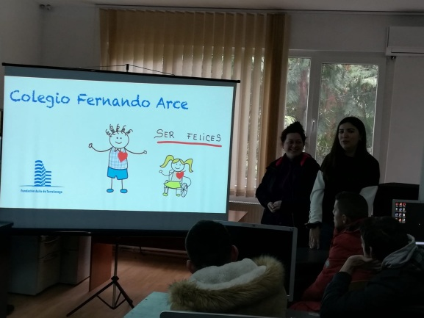
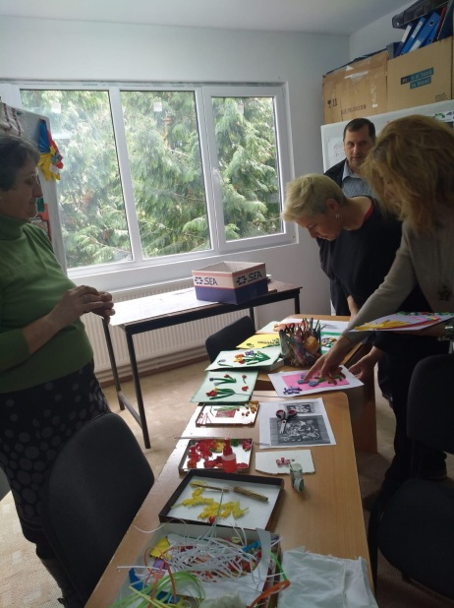

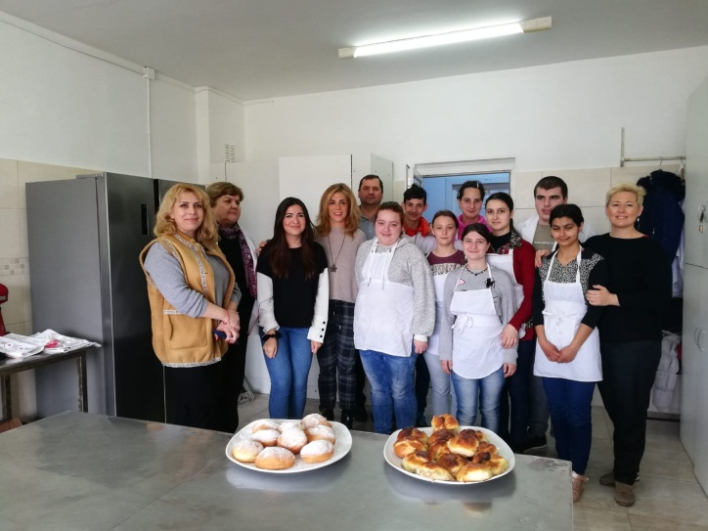
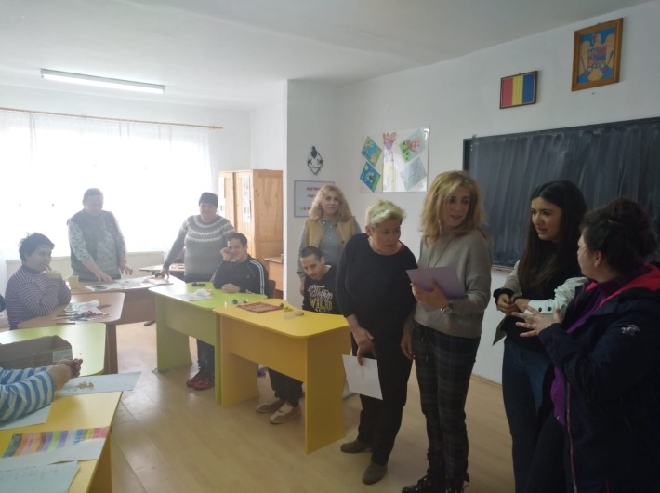
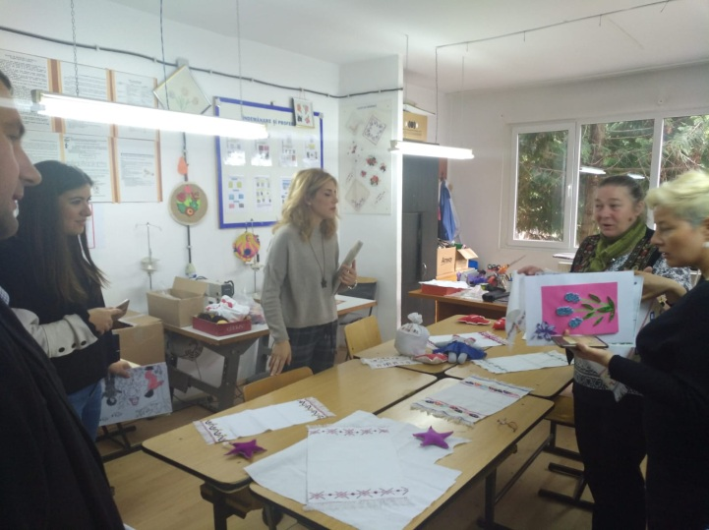
Marzo 2019. Baia Mare
Asociatia Esperando

Slide 6
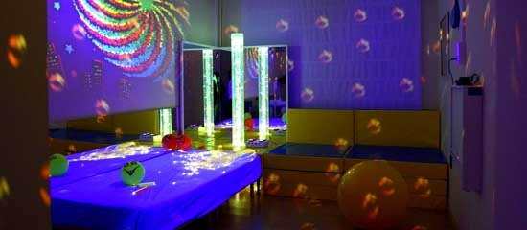
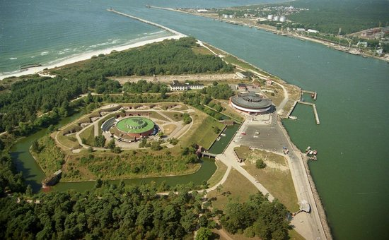
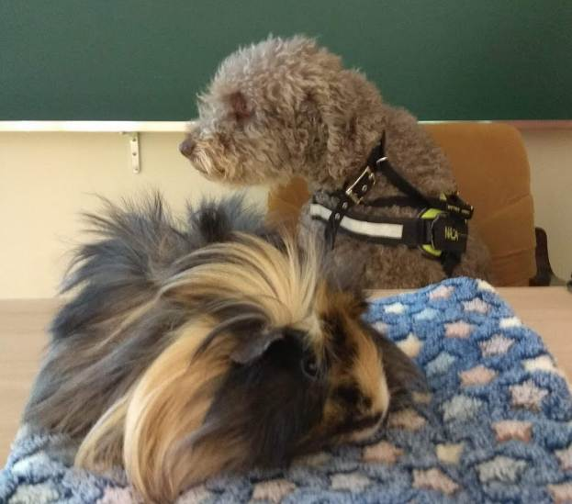
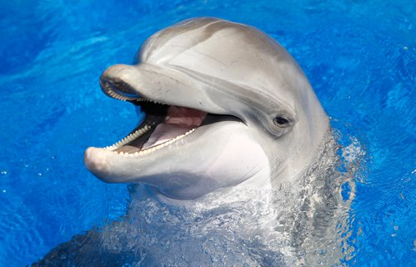
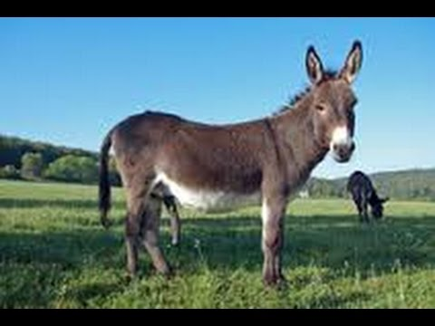
Junio 2019
Klaipeda
Museo del mar

Slide 7
GRACIAS POR SU ATENCIÓN
C.E.E. DR. FERNANDO ARCE
TORRELAVEGA-CANTABRIA
Ana María Riaño Galán
rianoam@gmail.com

